Slide 1

KHỞI ĐỘNG

Slide 2
Xem đoạn video sau và cho biết đây là tín ngưỡng nào ở nước ta?

Slide 3
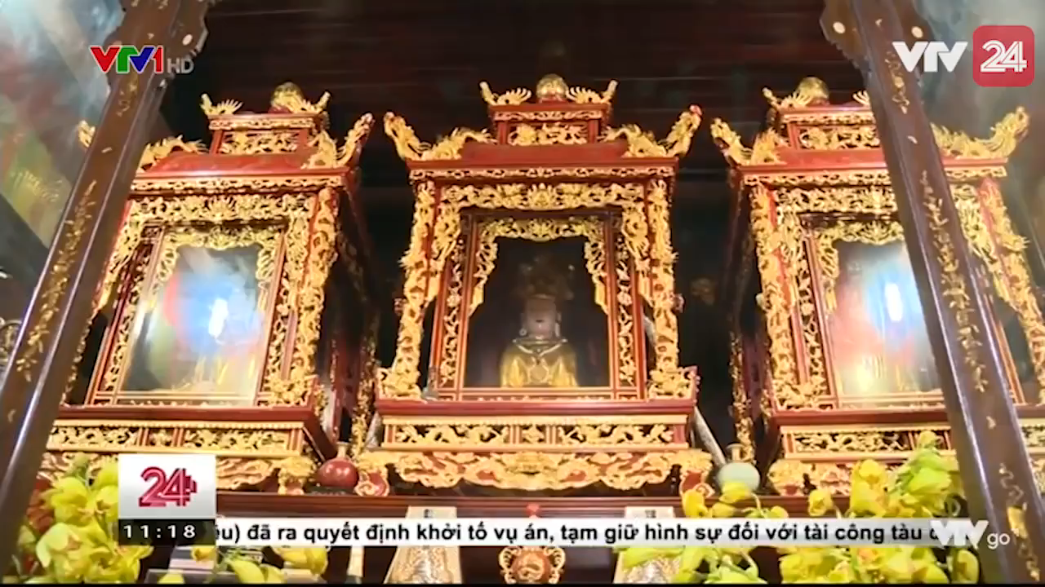

Slide 4
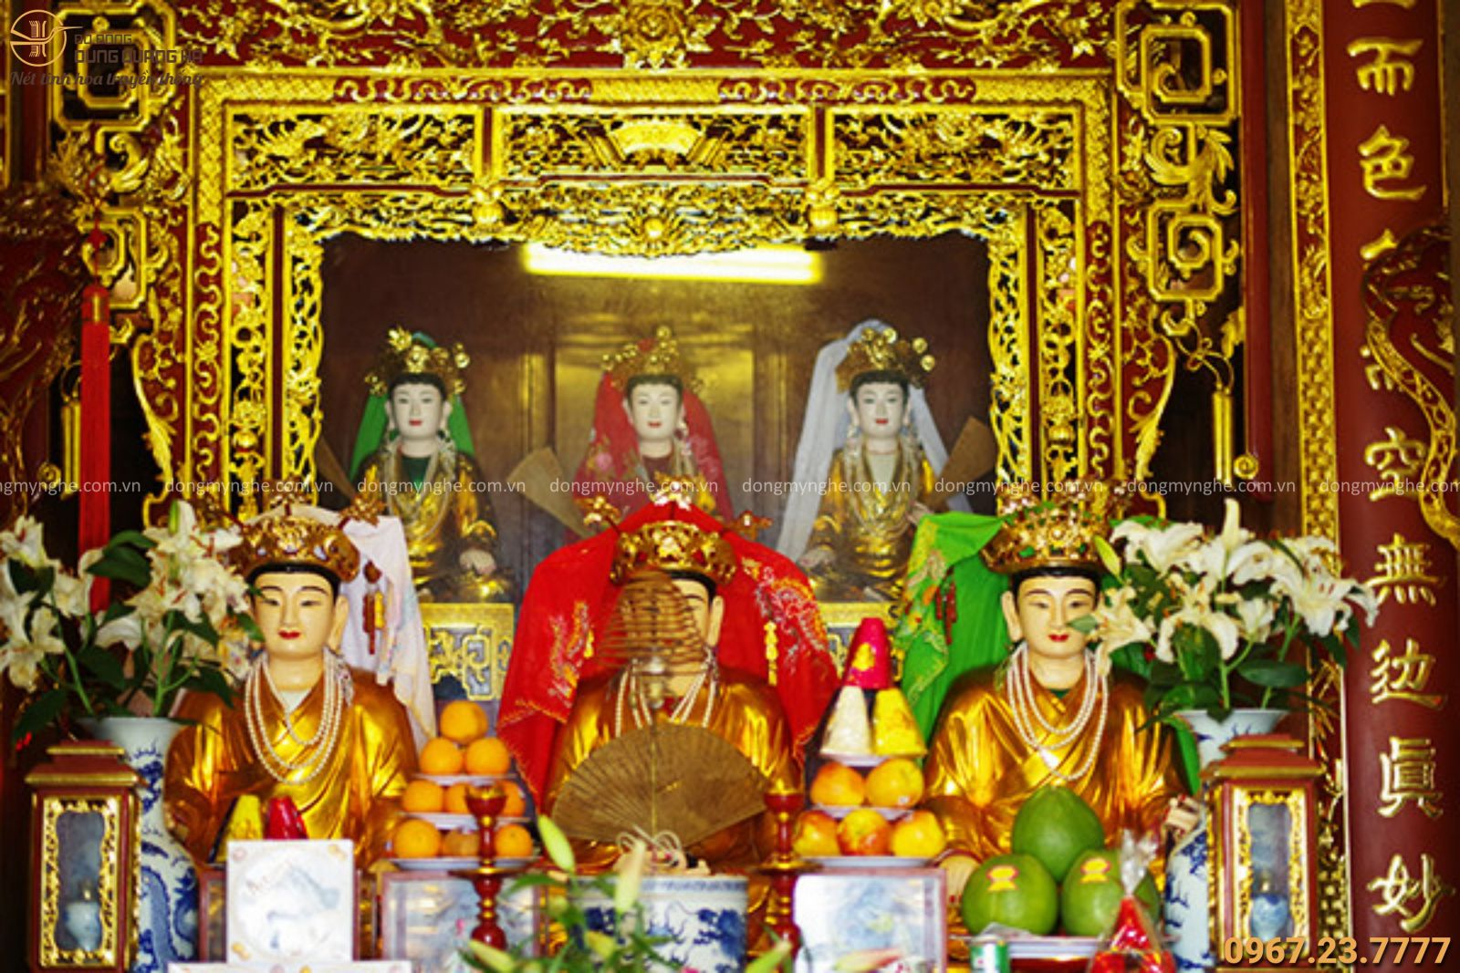
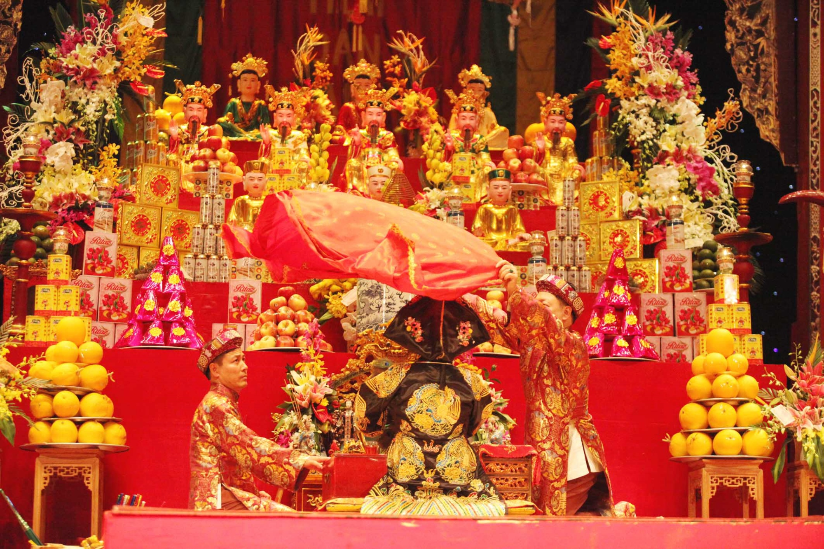
Thờ Mẫu

Slide 5
BÀI 9:
KINH TẾ, VĂN HÓA, TÔN GIÁO TRONG CÁC THẾ KỈ XVI-XVIII (T2)

Slide 6
NỘI DUNG
1. Tình hình kinh tế trong các thế kỉ XVI - XVIII
2. Tình hình văn hóa trong các thế kỉ XVI - XVIII

Slide 7
BÀI 9: KINH TẾ, VĂN HÓA, TÔN GIÁO TRONG CÁC THẾ KỈ XVI-XVIII (T2)
2. Tình hình văn hóa trong các thế kỉ XVI - XVIII
a. Tư tưởng, tín ngưỡng, tôn giáo

Slide 8
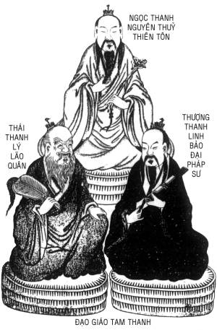
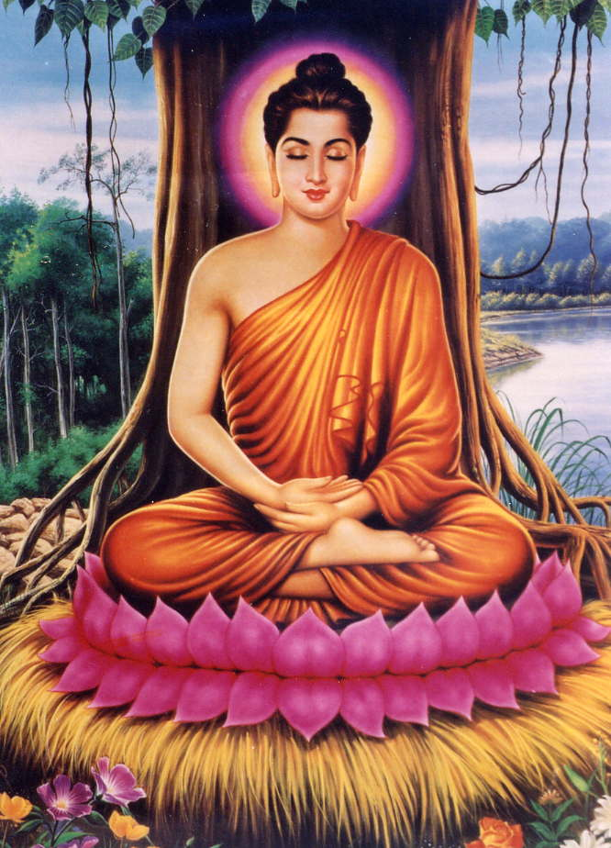
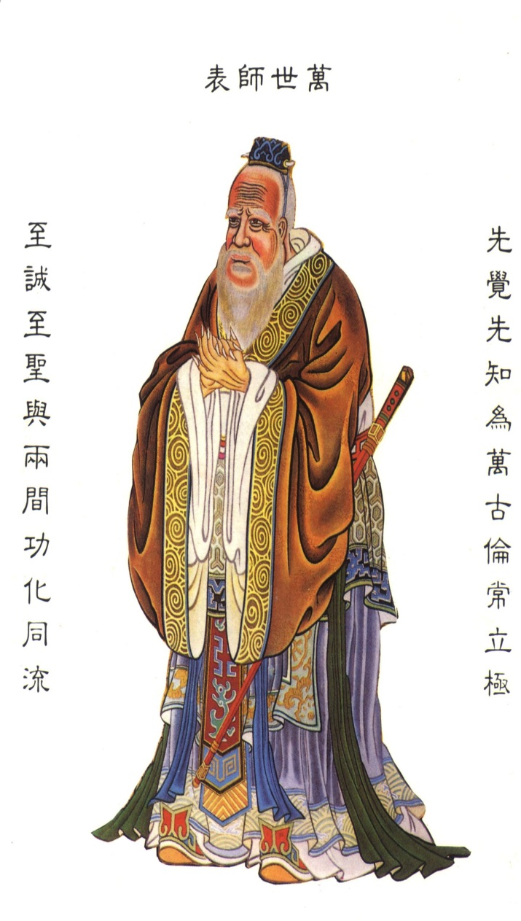
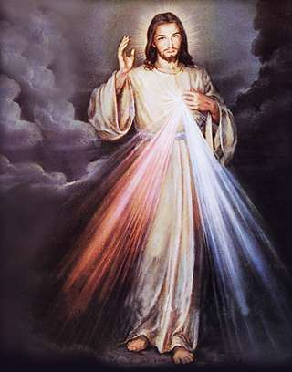
Đạo giáo
Thâm nhập vào Việt Nam từ khoảng cuối thế kỷ II
Phật giáo
Du nhập vào Việt Nam khoảng từ Thế kỷ III – thế kỷ II TCN
Nho giáo
Nho giáo được du nhập vào Việt Nam song song cùng chữ Hán
Thiên chúa giáo
Thiên chúa giáo được du nhập vào Việt Nam khoảng thế kỷ XVI

Slide 9


PHẬT GIÁO
Phật Thích Ca Mâu Ni
Ai là người sáng lập ra Phật giáo?
Phật giáo du nhập vào Đông Nam Á vào thời gian nào?
Từ khoảng những thế kỉ đầu Công nguyên
Những nước ĐNA nào ảnh hưởng mạnh mẽ nhất của Phật giáo?

Slide 10
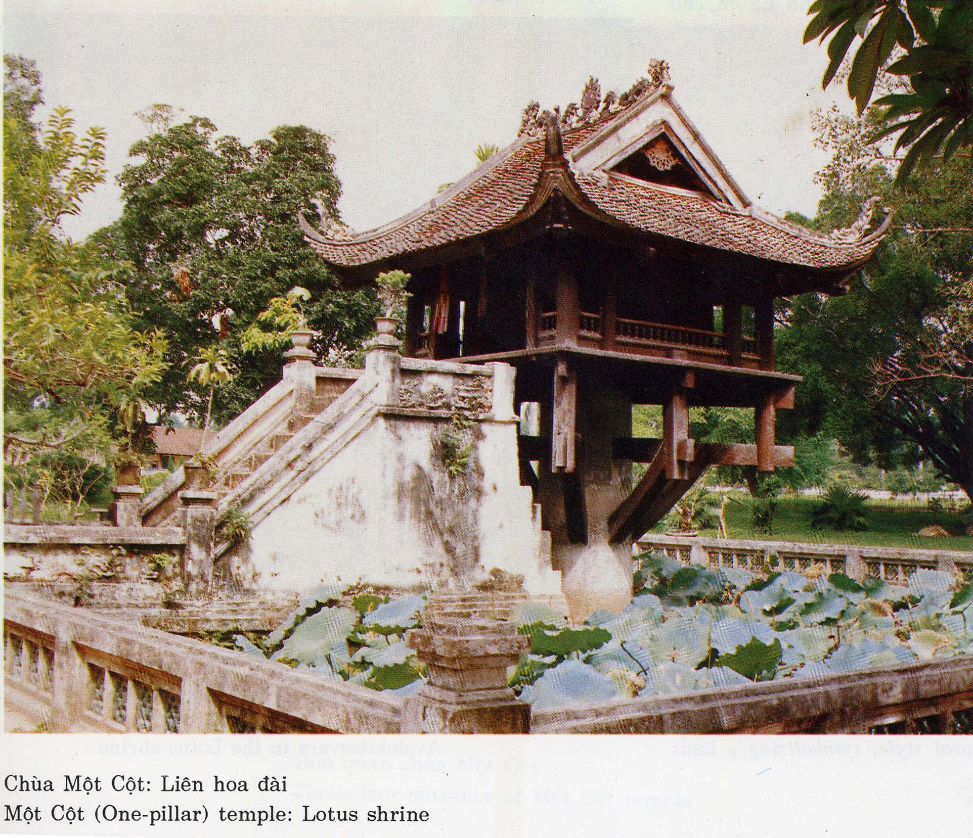

Slide 11
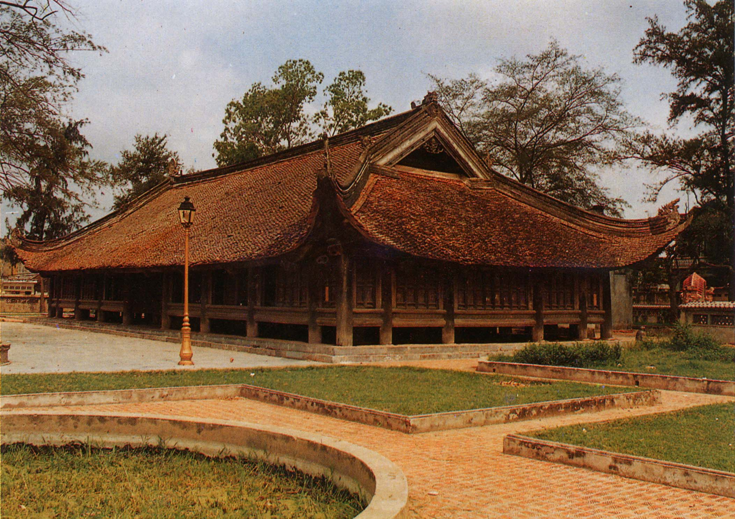
Đình làng Đình Bảng (Bắc Ninh)

Slide 12
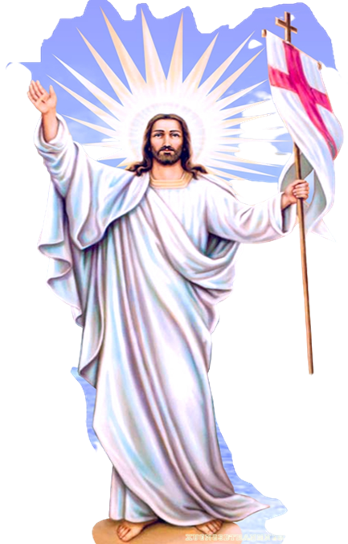
THIÊN CHÚA GIÁO
Ai là người sáng lập ra Công giáo?
Chúa Giêsu
Công giáo du nhập vào Đông Nam Á vào thời gian nào?
Công giáo được truyền bá vào đầu thế kỉ XVI
Những nước ĐNA nào ảnh hưởng mạnh mẽ nhất của Công giáo?

Slide 13
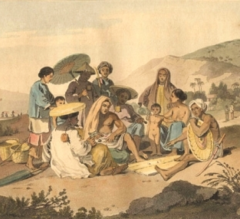
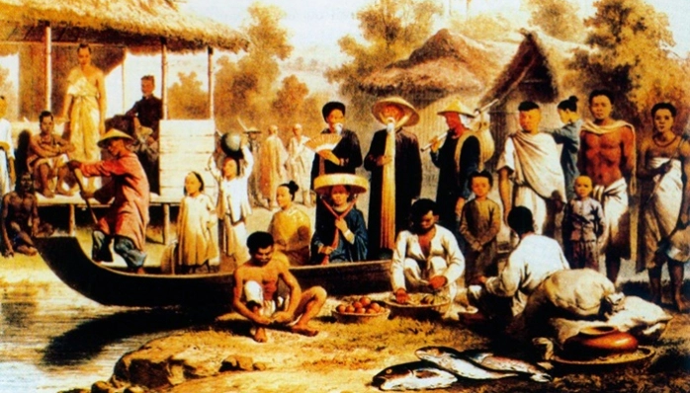
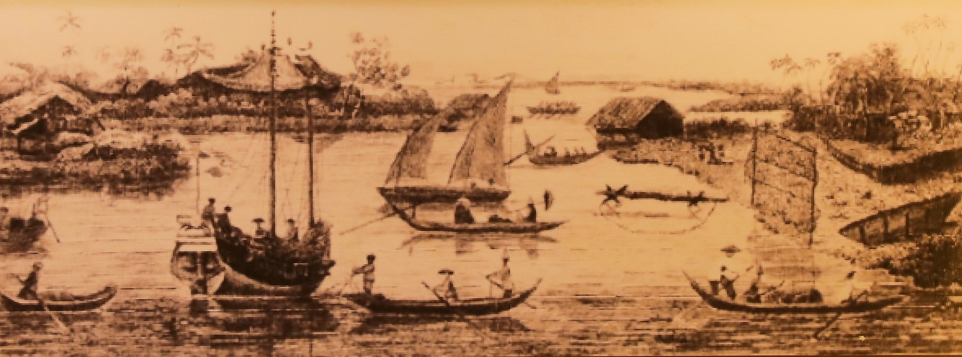
Theo chân các thương nhân Thiên Chúa giáo được truyền bá đến Đại Việt

Slide 14

Tín ngưỡng là niềm tin của con người được thể hiện thông qua những lễ nghi gắn liền với phong tục, tập quán truyền thống để mang lại sự bình an về tinh thần cho cá nhân và cộng đồng.

Slide 15

Thảo luận
Liệt kê 5 tín ngưỡng ở nước ta?

Slide 16
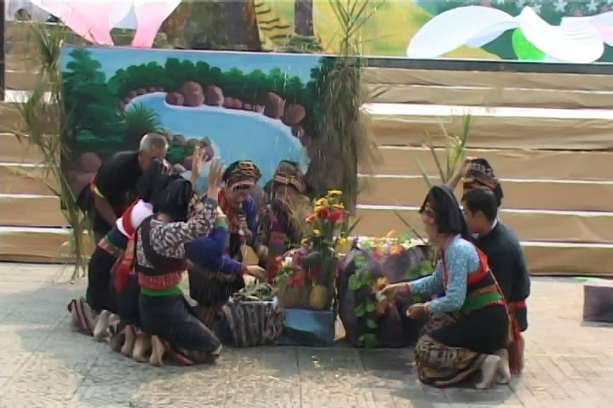
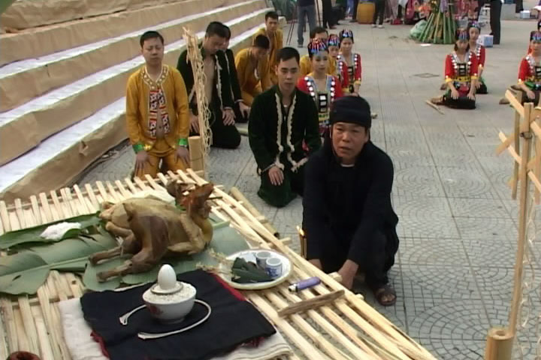
Tín ngưỡng thờ nước của đồng bào Thái đen

Slide 17
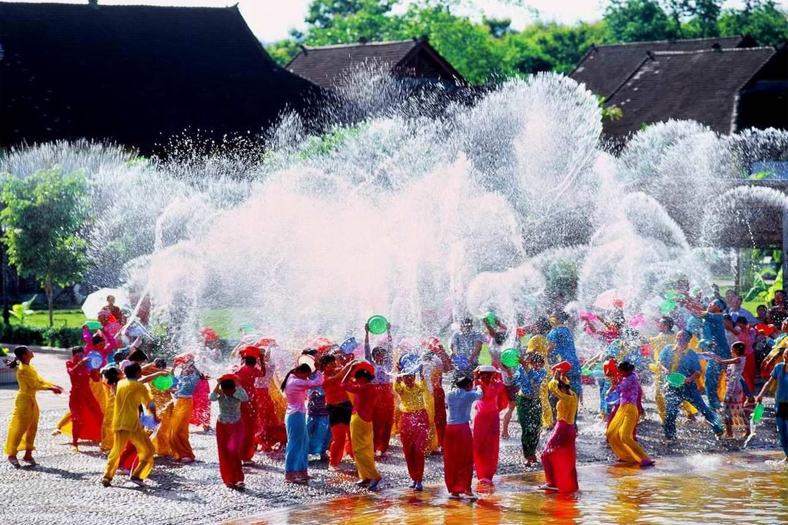
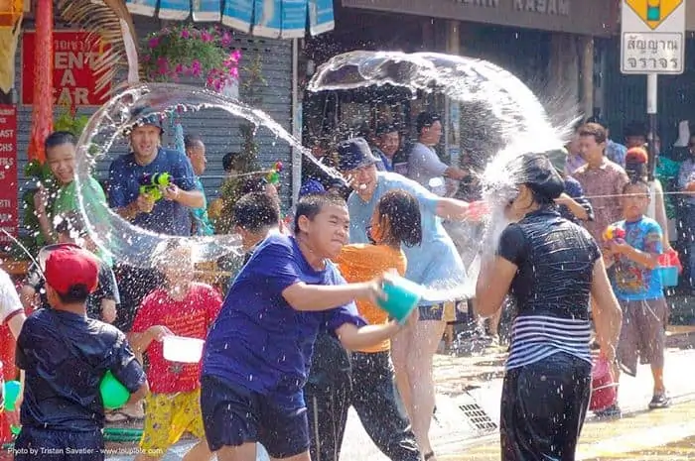
Té nước là một lễ hội lâu đời của người Thái, người Lào và người Khme

Slide 18
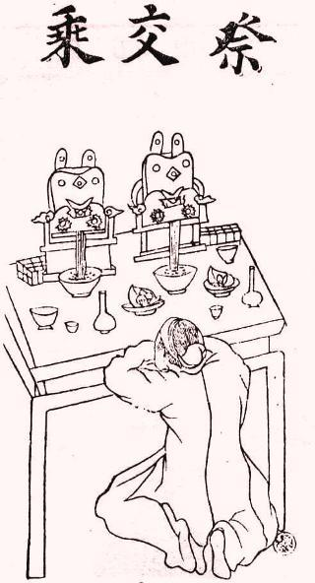
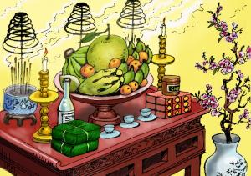
THỜ CÚNG TỔ TIÊN

Slide 19
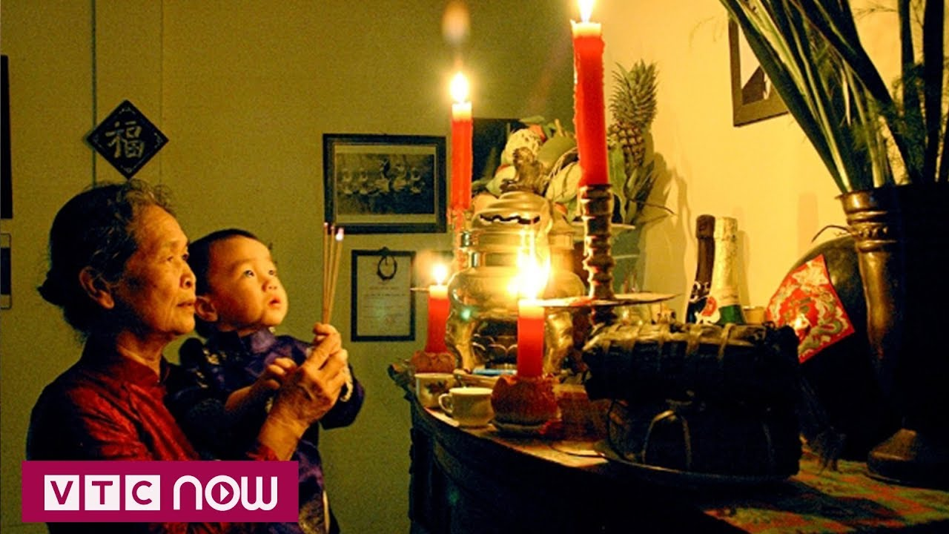
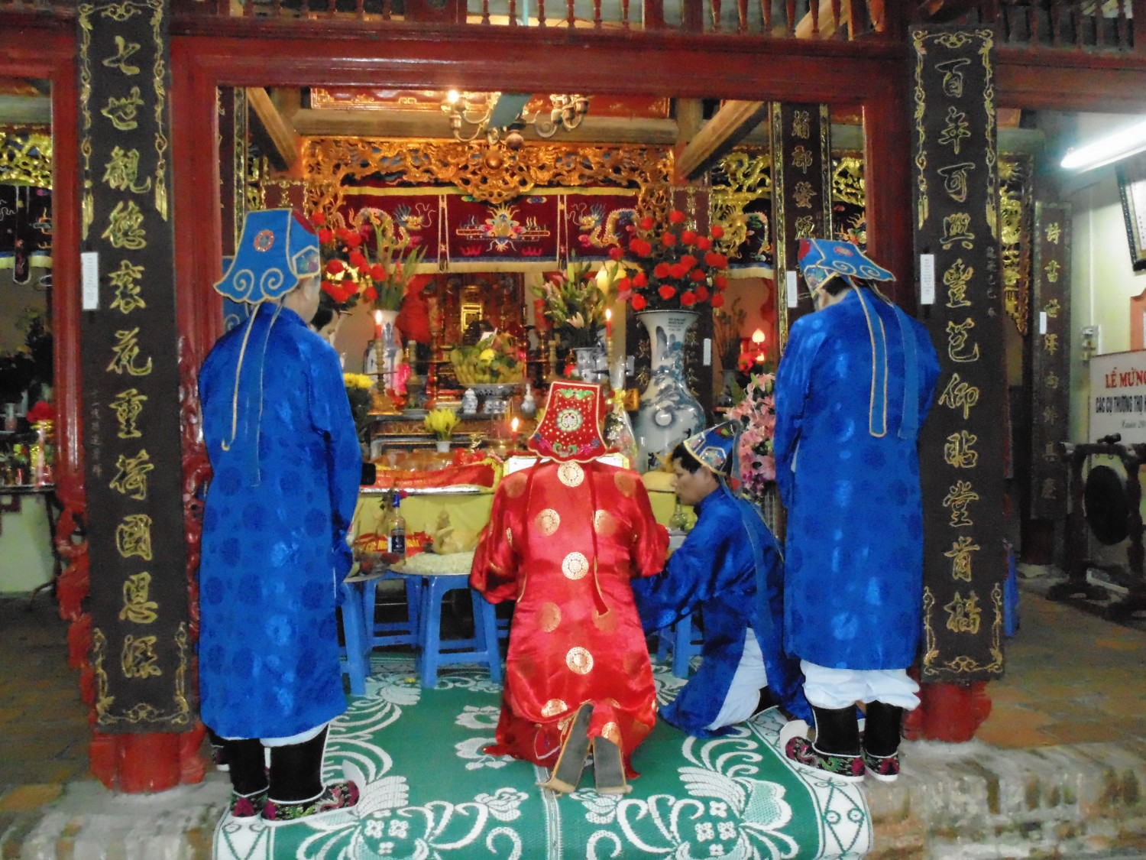
Thờ cúng tổ tiên

Slide 20

Thờ cha kính mẹ hết lòng,
Ấy là chữ Hiếu, dạy trong luân thường.
Thảo thơm, sau trước nhịn nhường,
Nhường anh nhường chị, lẫn nhường người trên.
Ghi lòng tạc dạ chớ quên,
Con em phải giữ, lấy nền con em.

Slide 21
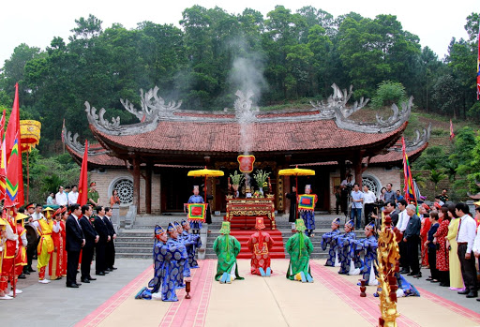


Slide 22
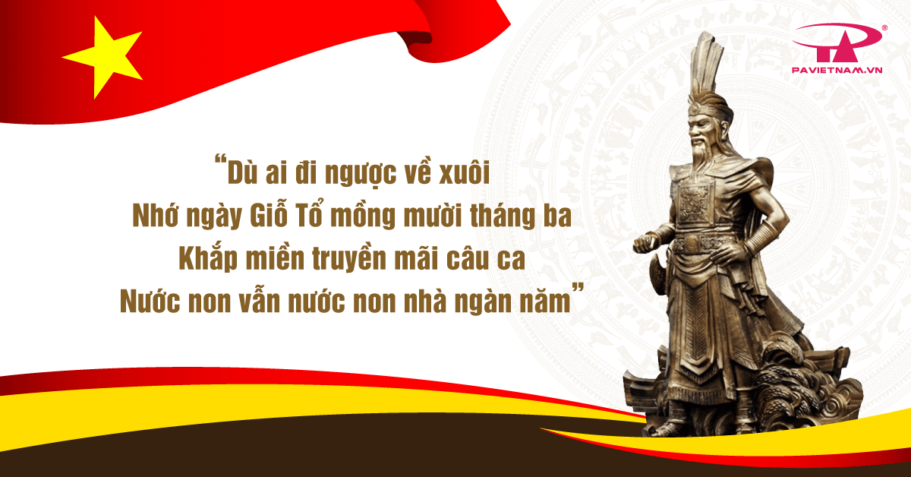
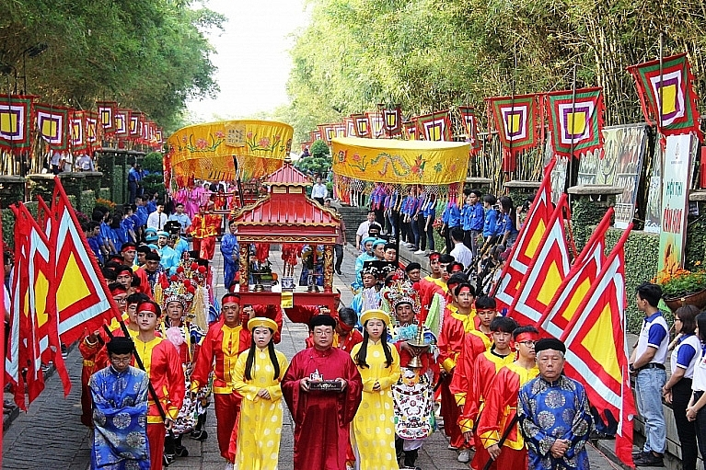

Slide 23
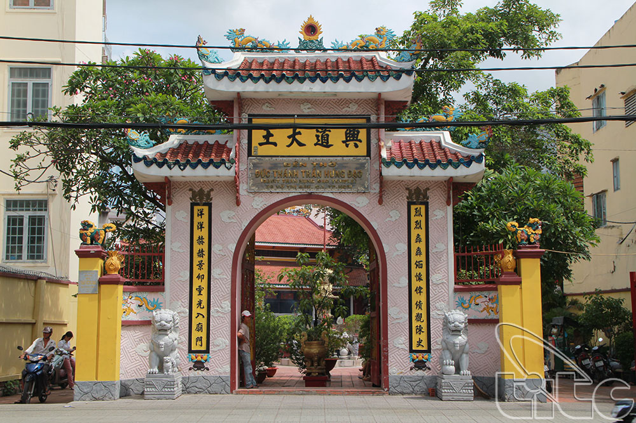
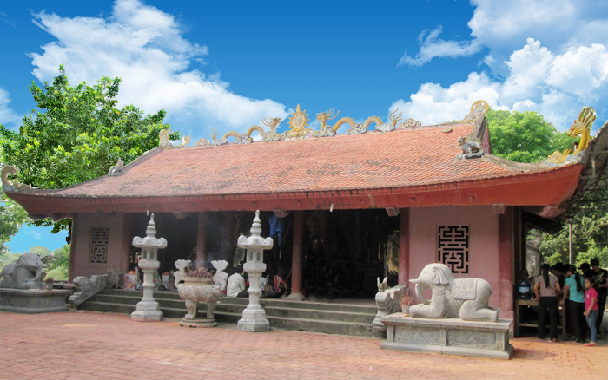
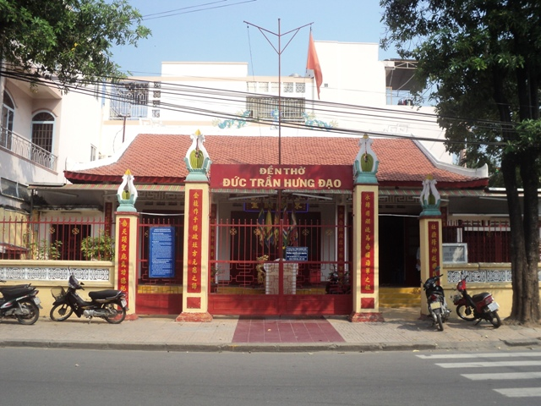
ĐỀN THỜ ĐỨC THÁNH TRẦN TRẦN HƯNG ĐẠO
Ở Thành Phố Hồ Chí Minh
Ở Thanh Hoá
Ở Nha Trang

Slide 24
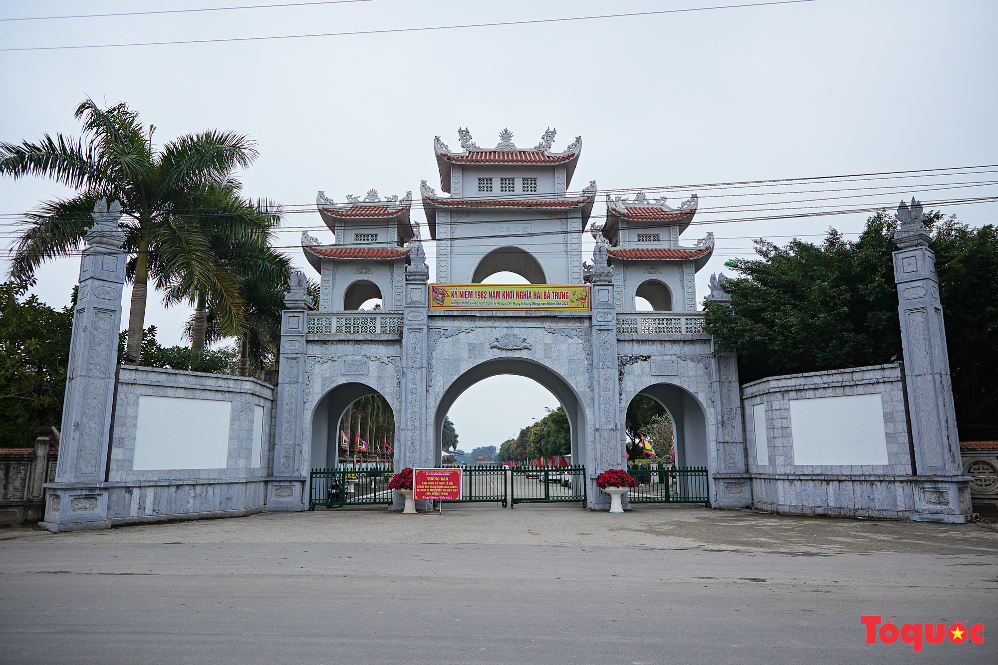
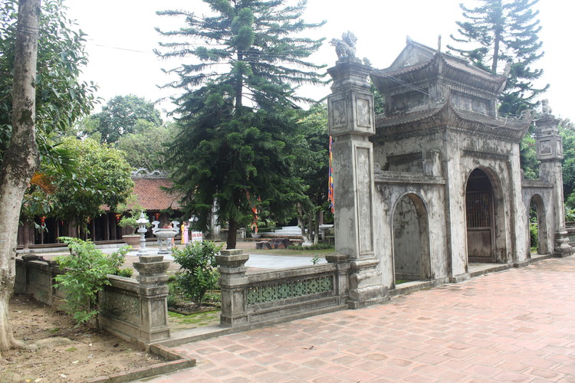
Đền thờ Hai Bà Trưng (Hà Nội)
Đền thờ Lê Lợi (Thanh Hóa)

Slide 25
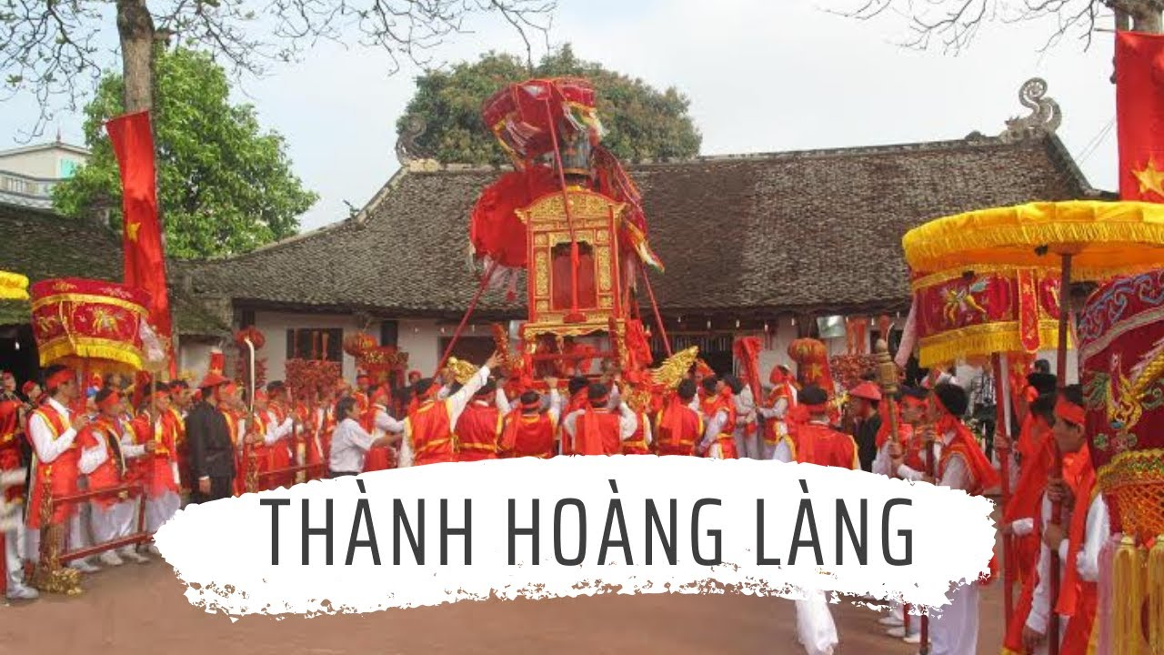
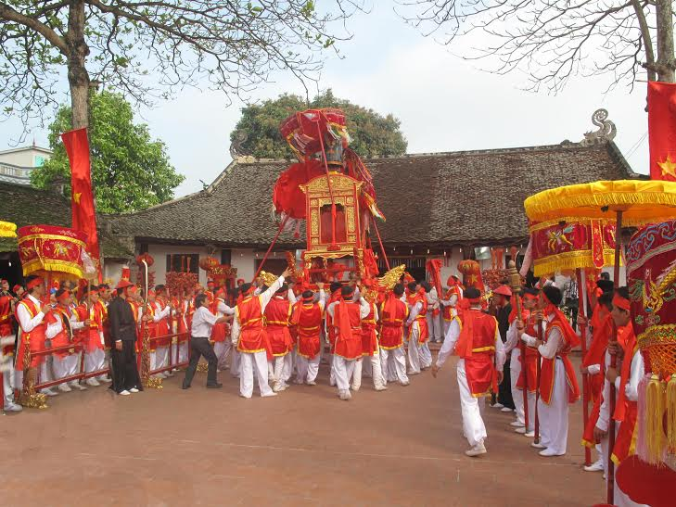

Slide 26
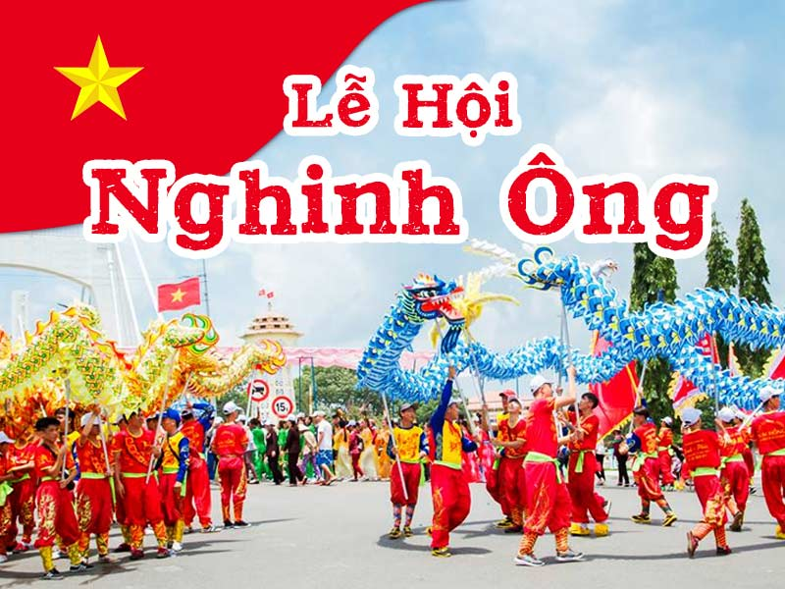
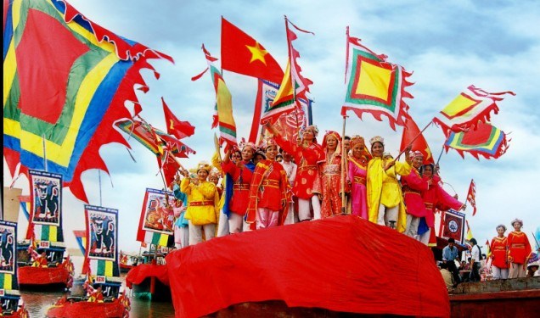
Lễ hội nghinh Ông là nét văn hóa của cư dân vùng nào ở nước ta? Lễ hội này có ý nghĩa như thế nào về mặt lịch sử.

Slide 27
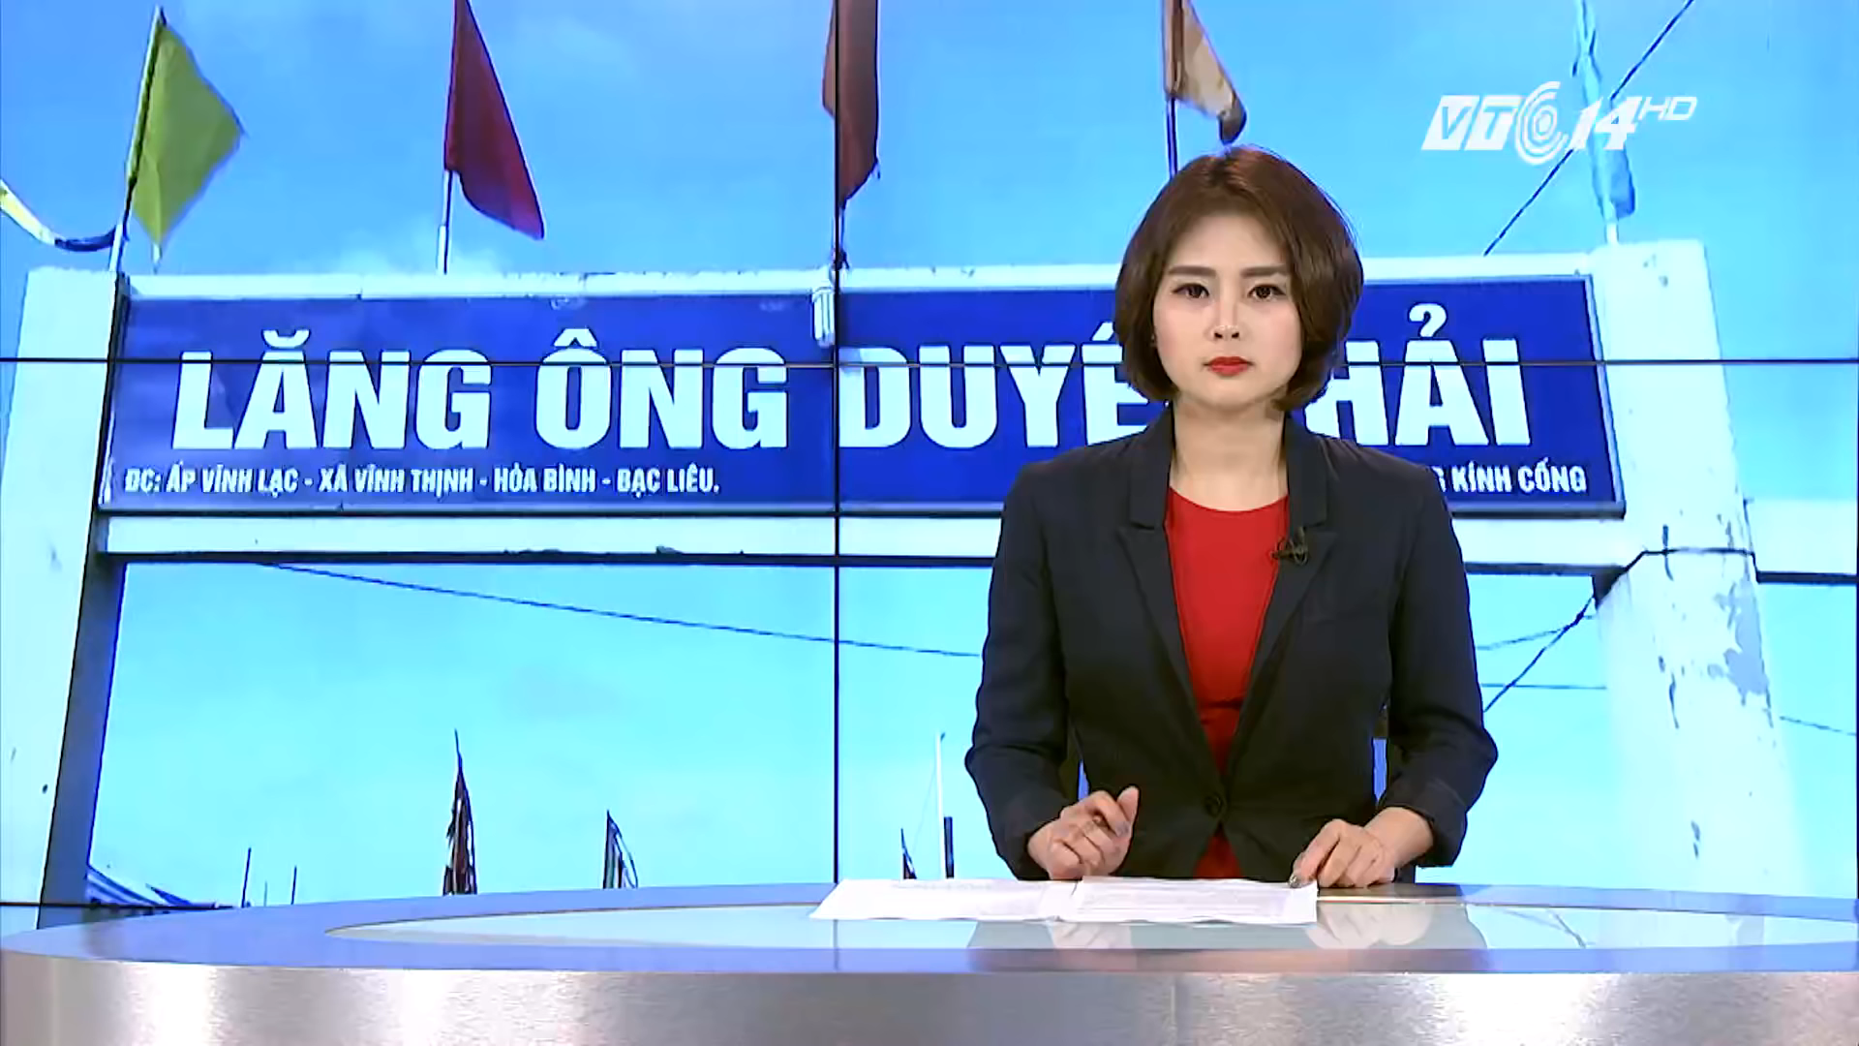

Slide 28
BÀI 9: KINH TẾ, VĂN HÓA, TÔN GIÁO TRONG CÁC THẾ KỈ XVI-XVIII (T2)
2. Tình hình văn hóa trong các thế kỉ XVI - XVIII
a. Tư tưởng, tín ngưỡng, tôn giáo
- Tư tưởng, tôn giáo: Các tôn giáo có từ trước như Phật giáo và Đạo giáo được phục hồi, tôn giáo mới được truyền bá vào nước ta: Công giáo.
- Tín ngưỡng trong nhân dân vẫn giữ được các nét đẹp truyền thống Chủ yếu: Chữ Quốc ngữ ra đời và vẫn được sử dụng phổ biến.

Slide 29
LUYỆN TẬP

Slide 30
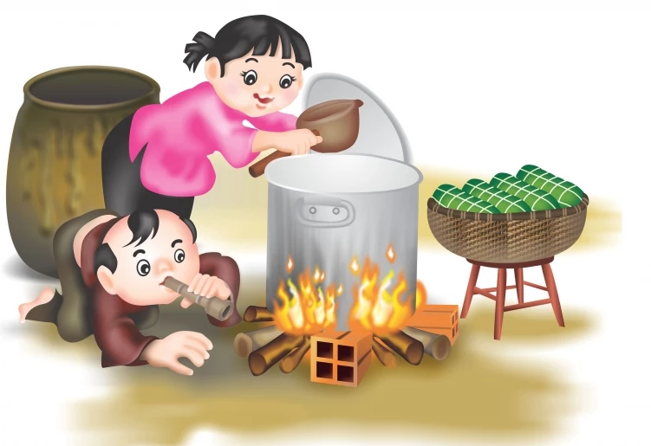


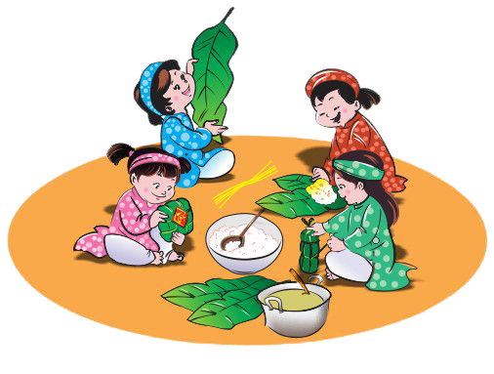




NẤU BÁNH CHƯNG

Slide 31



Vận dụng
Em biết những con đường, ngôi trường... Nào mang tên những danh nhân tiêu biểu của đại việt trong các thế kỉ XVI – XVIII? Viết 1 đoạn văn ngắn giới thiệu về nhân vật đó?

Slide 32
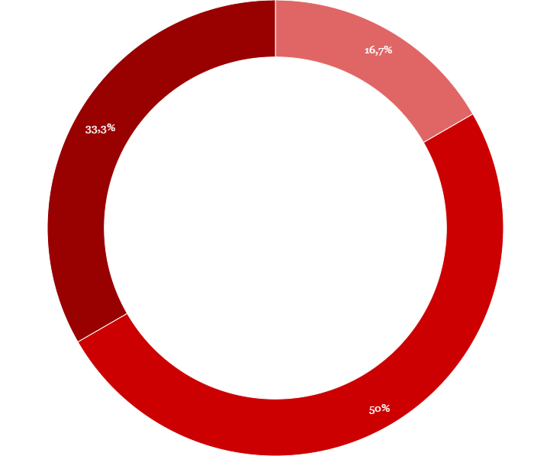

- HỌC VÀ XEM LẠI CÁC CÂU HỎI TRONG BÀI ĐÃ HỌC.
- CHUẨN BỊ BÀI MỚI:
DẶN DÒ

Slide 33







Từ thế kỉ XVI-XVII, tôn giáo nào được giới cầm quyền đề cao?
A. Đạo giáo
B. Nho giáo..
Tết
C. Ki tô giáo
D. Phật giáo

Slide 34
Một trong những tín ngưỡng của nhân dân ta?
A. Thờ Chúa
B. Thờ con vật
Tết
C. Thờ Phật
D. Thờ anh hùng dân tộc.

Slide 35
Vào thế kỉ XVI – XVII, Nho giáo ở nước ta như thế nào?
A. Được xem như quốc giáo
B. Đã bị xóa bỏ hoàn toàn
Tết
C. Được chính quyền phong kiến đề cao trong học tập, thi cử và tuyển lựa quan lại
D. Không hề được quan tâm

Slide 36

Vì sao thế kỉ XVII - XVIII, đạo Thiên Chúa nhiều lần bị chúa Nguyễn, chúa Trịnh ngăn cấm du nhập vào nước ta?
A. Không phù hợp với cách cai trị dân của chúa Nguyễn, chúa Trịnh.
B. Phật giáo và Đạo giáo phát triển mạnh.
Tết
C. Xung đột với làng quê Việt Nam.
D. Đạo Nho còn tồn tại ở nước ta.

